Slide 1
Programmning and Mathmatical Thinking
Wonseok Jung

Slide 2
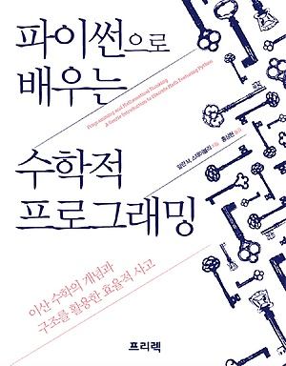
Introduction

Slide 3

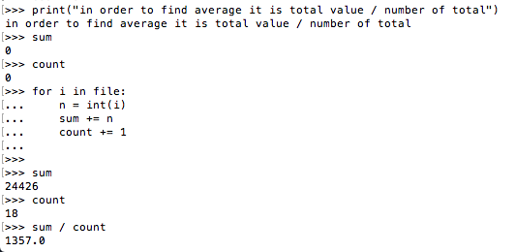
Basic example of Python
Measure and Record Everyday
Word File name :
”oberservations”
Average ??

Slide 4
Basic example of Python
Measure and Record Everyday
Word File name :
”oberservations”
Average ??

Slide 5

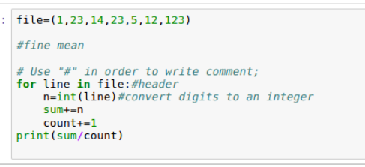

Statement
Python은 명령문의 Sequence라고 할 수 있다.

Slide 6

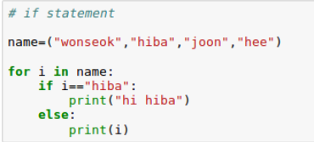
Conditional
명령문을 이용하여 제어 흐름을 바꿀수 있다.
If - statement

Slide 7
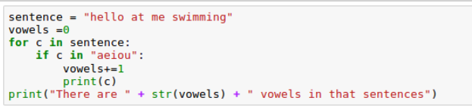

Iteration
프로그램의 흐름을 제어하는 또다른 방법?
For statement
Iteration

Slide 8
Practice
다음과 같이 프로그램 출력을 해보세요.
###### 7
###############15
###########11
그렇다면
###### 7
###############15
###############28
###########11
15이상의 숫자에는 #가 더이상 출력되지 않도록 어떻게 만들까요?

Slide 9
Function

Slide 10
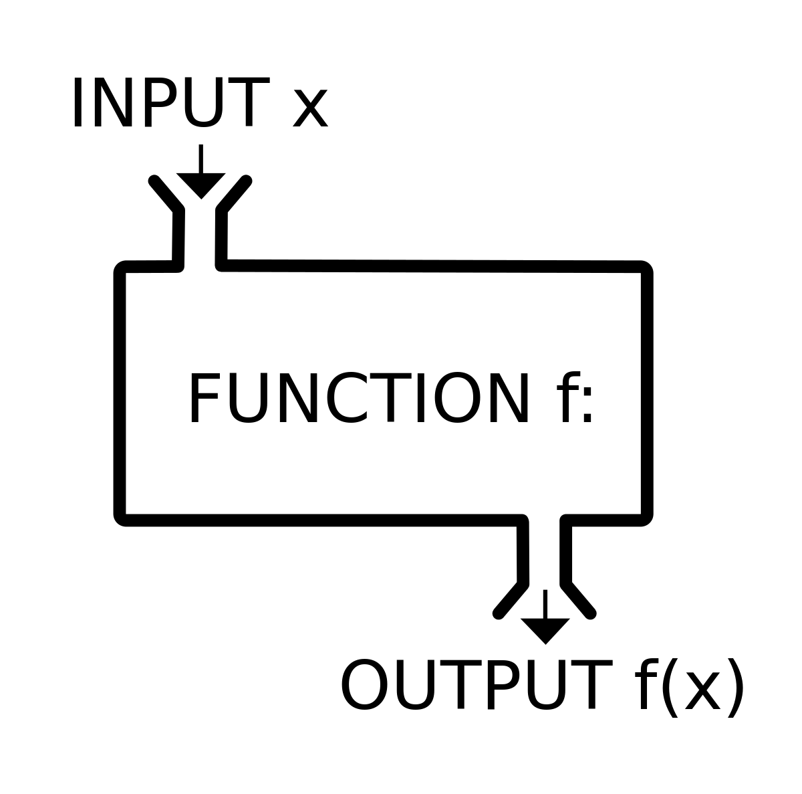
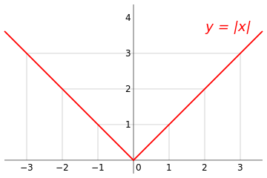
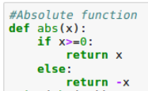
Function definition
Name
Parameter
Return statement
Notes:
함수 정의는 복합문 형태이다. 함수 정의의 헤더는 함수의 이름과 함수가 사용할 매개 변수 ( 파라메터)의 이름을 포함한다. 이 명령문을 실행하면 파이썬은 매개 변수 이름 같은 세부 사항뿐만 아니라 본문에 포함된 코드까지 함수 이름에 바인딩한다. 그러나 함수 정의 단계에서 본문이바로 실행되지는 않는다.
함수를 호출할 때 매개 변수의 이름은 인수 값에 바인딩 되어 함수로 전달하고 이 매개변수를 이용해서 함수의 본문이 실행된다

Slide 11
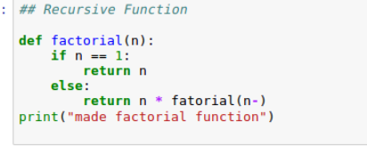



Recursive function
함수 자신을 다시 호출
함수가 그 함수의 일부로 정의
Notes:
함수 정의는 복합문 형태이다. 함수 정의의 헤더는 함수의 이름과 함수가 사용할 매개 변수 ( 파라메터)의 이름을 포함한다. 이 명령문을 실행하면 파이썬은 매개 변수 이름 같은 세부 사항뿐만 아니라 본문에 포함된 코드까지 함수 이름에 바인딩한다. 그러나 함수 정의 단계에서 본문이바로 실행되지는 않는다.
함수를 호출할 때 매개 변수의 이름은 인수 값에 바인딩 되어 함수로 전달하고 이 매개변수를 이용해서 함수의 본문이 실행된다

Slide 12


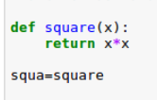
Function as value
파이썬에서 함수는 정수 문자와 같은 값이다.
함수를 또 다른 함수의 인수로 전달
해당 함수의 정의를 바인딩
Notes:
함수 정의는 복합문 형태이다. 함수 정의의 헤더는 함수의 이름과 함수가 사용할 매개 변수 ( 파라메터)의 이름을 포함한다. 이 명령문을 실행하면 파이썬은 매개 변수 이름 같은 세부 사항뿐만 아니라 본문에 포함된 코드까지 함수 이름에 바인딩한다. 그러나 함수 정의 단계에서 본문이바로 실행되지는 않는다.
함수를 호출할 때 매개 변수의 이름은 인수 값에 바인딩 되어 함수로 전달하고 이 매개변수를 이용해서 함수의 본문이 실행된다

Slide 13
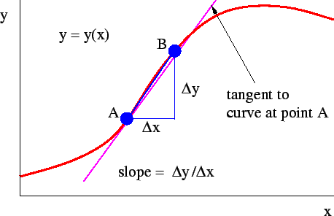

Function as value
Making Derivative
x로 시작하여 x가 dx만큼 이동하였을때 f의 변화율을 이동한 간격만큼 나눈값을 반환
f
x
dx + x
dx

Slide 14
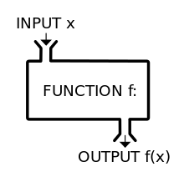
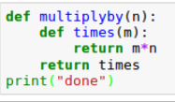
Function as value
함수가 또 다른 함수를 값으로 반환!

Slide 15
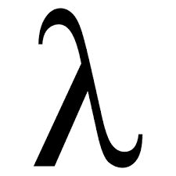
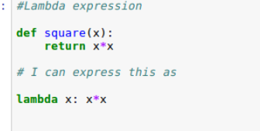

Lambda expression
In python…
함수를 값으로 갖는 식??
인수는 x이고 x*x 를 return하는 식
def square(x):
reutrn x*x
square = lambda x : x*x

Slide 16
Tuple

Slide 17
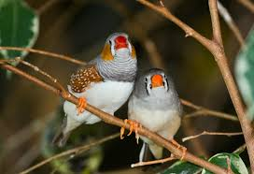

Pair and Tuple
Pair
ordered
Notes:
페어는 어떤 두 가지가 그룹으로 묶인 것을 의미하며,
순서( 오더)는 첫번쨰와 두번째 요소의 차이를 만드는 것을 의미
첫번째 요소와 두번쨰 요소는 서로 다른 종류일 수도 있으며 다른 의미일 수도 있다. 어떤 경우에는 이 두가지를 구분하는 것이중요할 수도 있다.

Slide 18
Programmning and Mathmatical Thinking
Wonseok Jung

